Slide 2
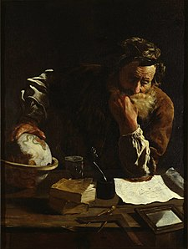
Archimedes
řecký matematik, fyzik, filozof, vynálezce a astronom

Slide 3
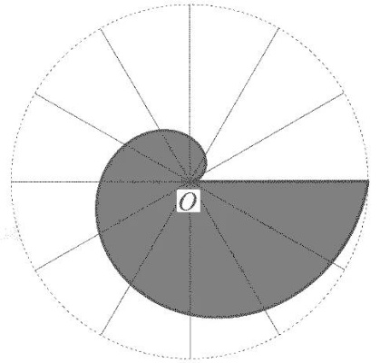
Vědec
Je považován za jednoho z nejvýznamnějších vědců klasického starověku, za největšího matematika své epochy a jednoho z největších matematiků vůbec.
Použil vykrývací metodu k výpočtu plochy segmentu paraboly. Využil součtu nekonečné geometrické řady pravidelných ploch, kterými segment vyplnil a předjal tak myšlenky integrálního počtu.
Zabýval se metodou výpočtu délky kružnice a na svou dobu přesně odhadl číslo pí.

Slide 4
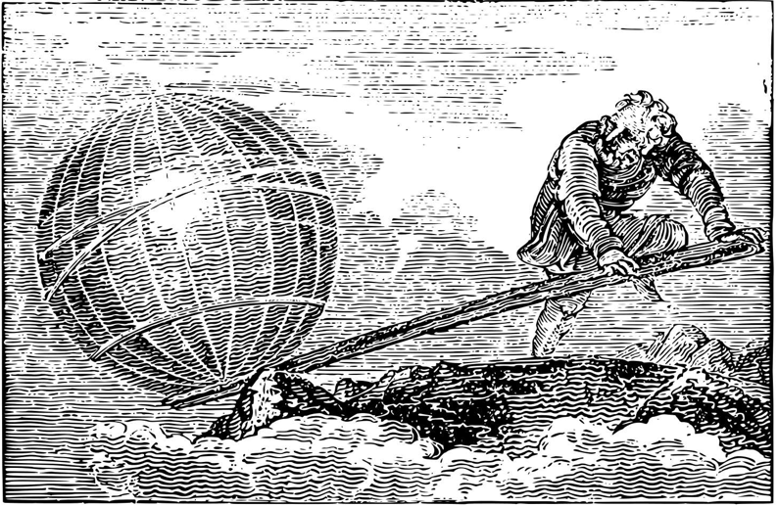
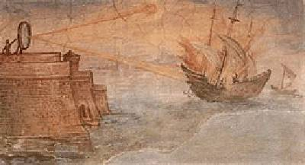
Archimédův život
Archimédés se narodil roku 287 př. n. l. v sicilském přístavním městě Syrakusy
Archimédovým otcem byl údajně astronom jménem Feidias.
V rodném městě působil Archimédés jako stavitel válečných strojů.
Nezajímal se však o praktické využití svých strojů ani o válku, jeho zájmem bylo technické řešení.

Slide 5
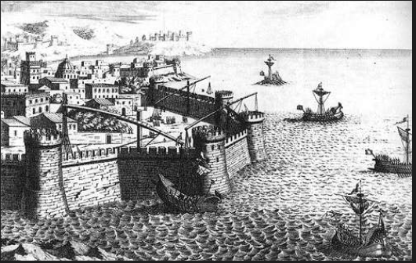
Válečné úspěchy
Syrakusy se bránily útoku Římanů (214 - 212 př. n. l.) zrcadly a koncentrovanými slunečními paprsky, které spalovaly lodě oblehatelů řecké kolonie na Sicílii.
Vědci však nyní soudí, že zprávy jsou překroucené a mocnou zbraní, kterou pro obranu města navrhl Archimédés, byl parní kanón.

Slide 6
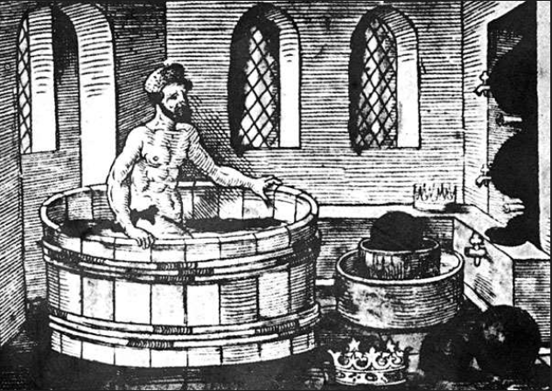
Archimedovo dílo - Hydrostatika
Archimédés je považován i za zakladatele hydrostatiky.
Zkoumal zákonitosti plování a hydrostatického vztlaku.
Uvědomoval si nestlačitelnost vody a dokázal ji pravděpodobně využít pro zjišťování objemu nepravidelných těles.

Slide 7
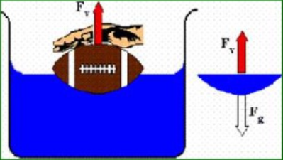
Archimédův zákon
Těleso ponořené do kapaliny je nadlehčováno vztlakovou silou, rovnající se tíze kapaliny stejného objemu jako je ponořená část tělesa.
Archimédův zákon platí nejen pro kapaliny, ale i pro plyny.

Slide 8
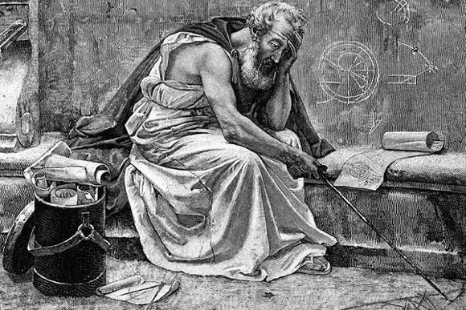
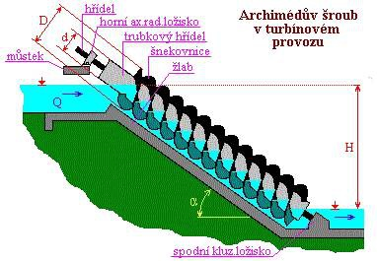
Archimédes předběhl svou dobu o stovky ba tisíce let
Mj. byl nejvýznamnějším matematikem starověku
Lidé mu dokonce přisuzovali vynálezy, o nichž dnes víme, že jsou nemožné
https://vtm.zive.cz/clanky/archimedes-pribeh-muze-ktery-chtel-pohnout-zemi/sc-870-a-188348/default.aspx

Slide 9
Národní pedagogický institut České republiky modernizace odborného vzdělávání
www.projektmov.cz

Slide 10
Projekt Modernizace odborného vzdělávání (MOV) rozvíjí kvalitu odborného vzdělávání a podporuje uplatnitelnost absolventů na trhu práce. Je financován z Evropských strukturálních a investičních fondů a jeho realizaci zajišťuje Národní pedagogický institut České republiky.

